Slide 1
Arquitetura de baixo custo para monitoramento preventivo do pé diabético: proposta de sistema com sensores e modelo preditivo baseado em Random Forest
Chrysthian Chrisley
Orientador: Prof. Dra. Rosa Maria Esteves Moreira da Costa

Slide 2
1. Introdução
Amputações por diabetes no Brasil: uma tragédia em crescimento contínuo
+65%
em 10 anos
85
52
“A maioria dessas amputações foi precedida por uma úlcera que poderia ter sido prevenida.”
KOSAJI et al., 2025
2012 2013 2014 2015 2016 2017 2018 2019 2020 2021 2022
Fonte: SBACV, 2023. Amputações de membros inferiores no SUS (2012-2022).

Slide 3
2. Objetivo Geral
Projetar e propor um sistema de monitoramento preventivo de úlceras do pé diabético.

Slide 4
3. Objetivos Específicos
Palmilha instrumentada - Protótipo com sensores de pressão, temperatura e umidade, integrados ao microcontrolador ESP32 com transmissão via Bluetooth.
Aplicativo móvel - Interface em HTML5 para recepção, visualização em tempo real e geração de alertas a partir dos dados coletados pela palmilha.
Modelo preditivo - Propor um classificador de risco de ulceração baseado no algoritmo Random Forest.

Slide 5
4. Material e Método
■ HARDWARE
3 sensores FSR 402 - pressão plantar nos pontos de maior risco (1º e 5º metatarso e calcâneo)
Sensor DHT22 - temperatura e umidade no interior do calçado
Microcontrolador ESP32 - processamento e transmissão via Bluetooth Low Energy (BLE)
Bateria Li-Ion 18650 - autonomia para uso diário (13 horas)

Slide 6
4. Material e Método
■ SOFTWARE E MÉTODO
Aplicativo móvel - visualização em tempo real, mapa do pé e alertas.
Modelo Random Forest - classificação de risco.
Revisão sistemática PRISMA - 16 estudos analisados (Scopus, IEEE Xplore, PubMed).
Validação clínica (próxima etapa) - teste piloto com pacientes e avaliação com profissionais de saúde.

Slide 7
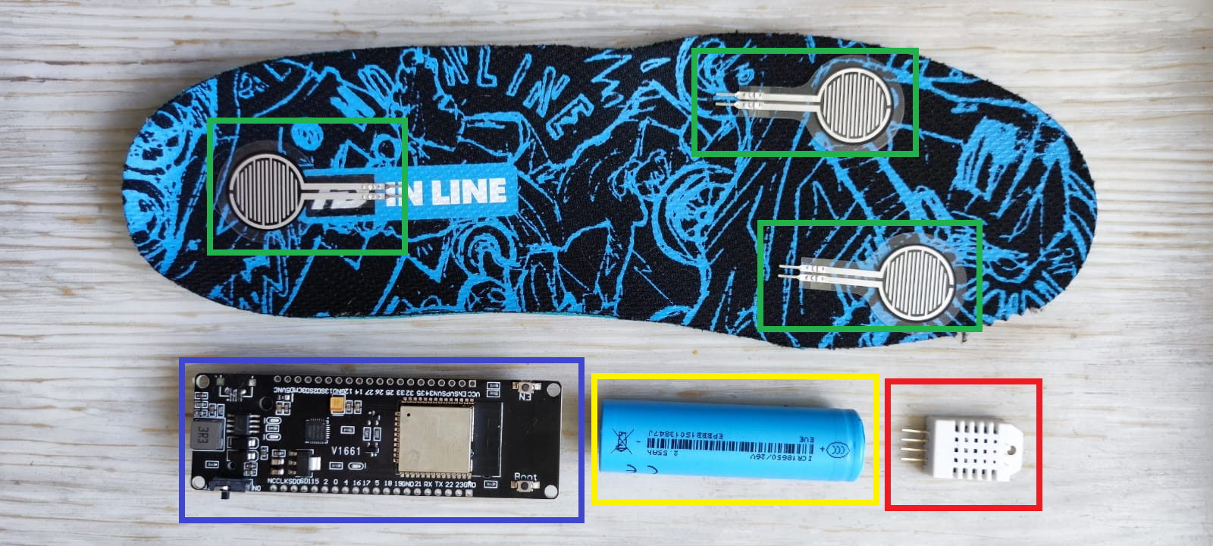

Slide 8
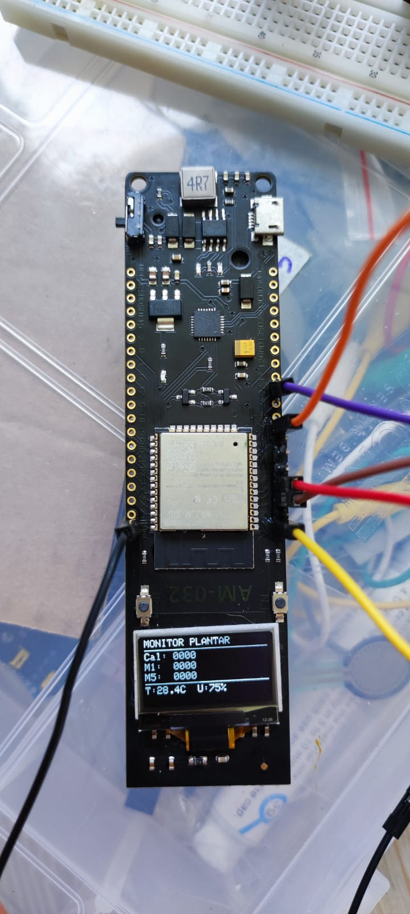
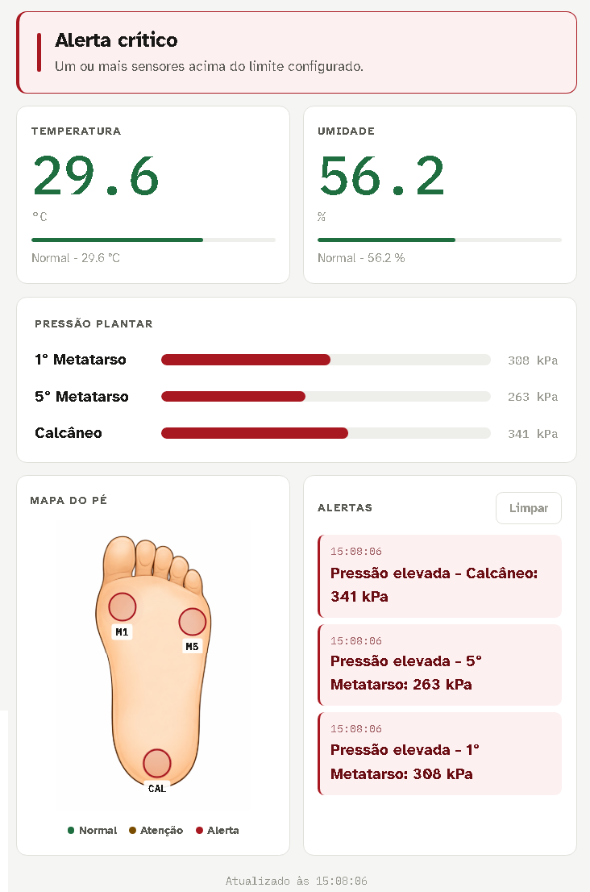
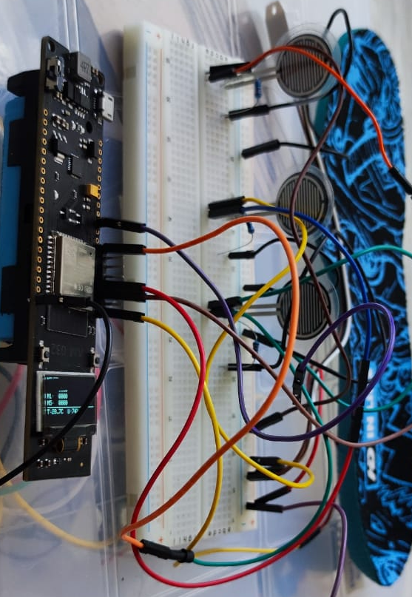
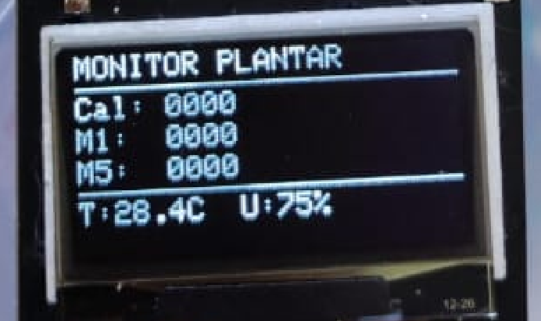

Slide 9
5. Resultados
RESULTADOS ALCANÇADOS
Protótipo físico funcional - FSR, DHT22 e ESP32 integrados. Comunicação estável.
Leituras estáveis - variação dos sensores normalizadas via código.
Aplicativo operacional - mapa do pé, alertas e visualização em tempo real validados em bancada.
Revisão PRISMA - 16 estudos analisados. Lacunas mapeadas e contribuições propostas
Custo - R$ 337,65 por unidade, com base em orçamentos reais no mercado nacional.

Slide 10
5. Resultados
PRÓXIMAS ETAPAS
Calibração com baropodômetro - validação da precisão dos sensores em relação ao padrão clínico.
Submissão ao CEP - pré-requisito para a etapa clínica
Coleta com pacientes - teste piloto com participantes
Treinamento e validação do modelo RF - com dados reais coletados, avaliação de acurácia, sensibilidade e especificidade.

Slide 11
6. Discussão
■ VIABILIDADE ECONÔMICA
Custo de R$ 337,65/unidade compatível com Khandakar et al. (2022) (US$ 170/unidade).
■ UMIDADE COMO VARIÁVEL PREDITIVA
Apenas 3 dos 16 estudos revisados integram pressão, temperatura e umidade num único dispositivo e nenhum detalha o peso isolado da umidade no modelo. Kosaji et al. (2025) associa umidade excessiva ao risco de maceração em neuropatia periférica.
■ VALIDADE EXTERNA
A maioria dos estudos valida sistemas com voluntários saudáveis em laboratório. Chatwin et al. (2020) identificam isso como o principal limite da área. Este trabalho prevê testes com pacientes diabéticos em uso real, calçados, em condições diárias: cenário ainda não coberto de forma sistemática pela literatura.

Slide 12
7. Conclusão
Este trabalho propõe uma arquitetura de baixo custo tecnicamente e financeiramente viável para o monitoramento preventivo do pé diabético no contexto do SUS.
Palmilha instrumentada- protótipo com FSR, DHT22 e ESP32 construído e validado em bancada, com comunicação BLE estável.
Aplicativo móvel - interface HTML5 desenvolvida, com mapa do pé, alertas configuráveis e visualização em tempo real validados em bancada.
Modelo preditivo - especificado e fundamentado na literatura.

